Slide 1
Решение уравнений
8 класс

Slide 2
Повторение теории
1) Определение уравнения.
2)Что называется корнем уравнения?
3)Какое уравнение называется квадратным?
иррациональные
Приведенные
Неполные

Slide 3
Устные упражнения
1)
1) 3; -3.
2) 0;
3) нет корней
4) 1; -2
5) 3,3
6) 25
7) -2
8) 4; -4
2)
3)
4)
5)
6)
7)
8)

Slide 4
Проверь себя
дискриминант
Х=3, х=-3.

Slide 5
Запишите коэффициенты квадратного уравнения
 |  | а | в | с
1 |  | 2 |  | 3
2 |  | 1 | 4
3
4 |  | 1

Slide 6
Решите уравнение

Slide 7
ТЕОРЕМА ВИЕТА
 |  | СУММА | ПРОИЗВЕДЕНИЕ | КОРНИ
1) |  | 5 | 6 | 2 и 3
2) |  | -3 | 2 | -2 и -1
3) |  | 7 | 10 | 2 и 5
Найдите подбором корни уравнения.

Slide 8
Когда уравненье решаешь, дружок,
Ты должен найти у него корешок.
Значение буквы проверить несложно,
Поставь в уравненье его осторожно.
Коль верное равенство выйдет у вас,
То корнем значенье зовите тотчас.
Когда уравненье решаешь, дружок,
Ты должен найти у него корешок.
Значение буквы проверить несложно,
Поставь в уравненье его осторожно.
Коль верное равенство выйдет у вас,
То корнем значенье зовите тотчас.

Slide 9
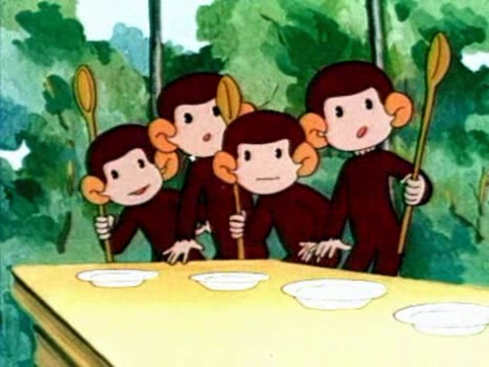
Пусть х обезьян всего
Обезьянок резвых стая,
Всласть поевши, развлекалась.
Их в квадрате часть восьмая
На поляне забавлялась,
А двенадцать по лианам
Стали прыгать, повисая…
Сколько ж было обезьянок,
Ты скажи мне, в этой стае?
Ответ: 16 или 48 обезьян.

Slide 10
Итоги урока

